Slide 1

D E S A R R O L L O W E B F U L L S T A C K
Control de Versiones
dwfs-cor8

Slide 2

Control de Versiones
Vamos a aprender que es el control de versiones, para que nos sirve y cómo lo utilizamos.
Agenda
¿Qué es el control de versiones?
GIT
Repositorios en la nube

Slide 3
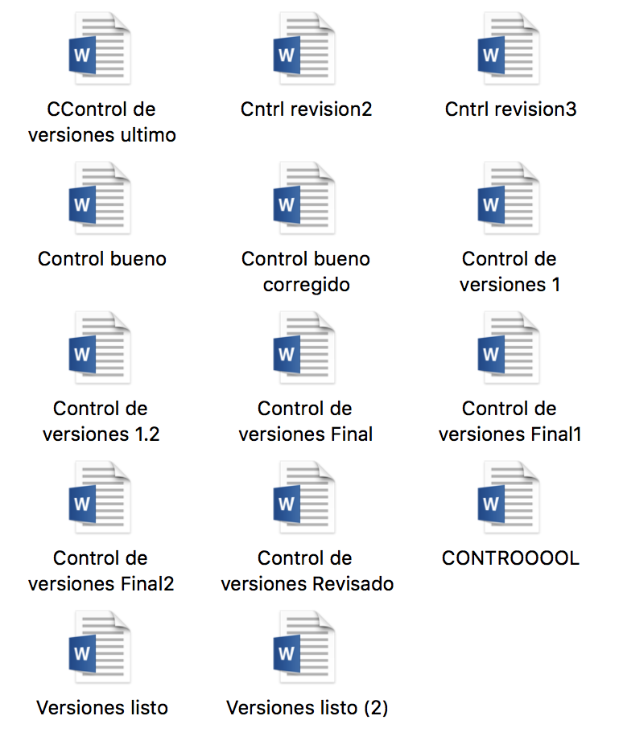
¿Qué es el control de versiones?
Se llama control de versiones a la gestión de los diversos cambios que se realizan sobre los elementos de algún producto o una configuración del mismo. Una versión, revisión o edición de un producto, es el estado en el que se encuentra el mismo en un momento dado de su desarrollo o modificación.

Slide 4
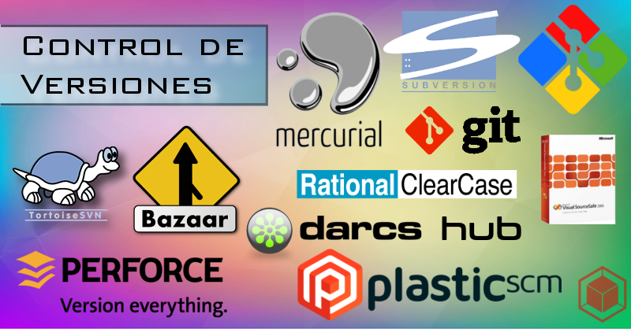
Herramientas para el VCS
Existen múltiples herramientas que nos facilitan el versionado, para evitar tener múltiples archivos/carpetas iguales con distinto nombre. Manejando un historial de cambios.

Slide 5
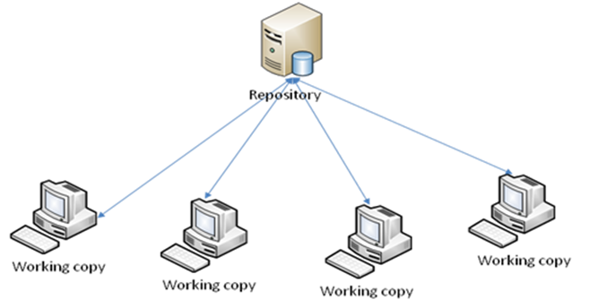
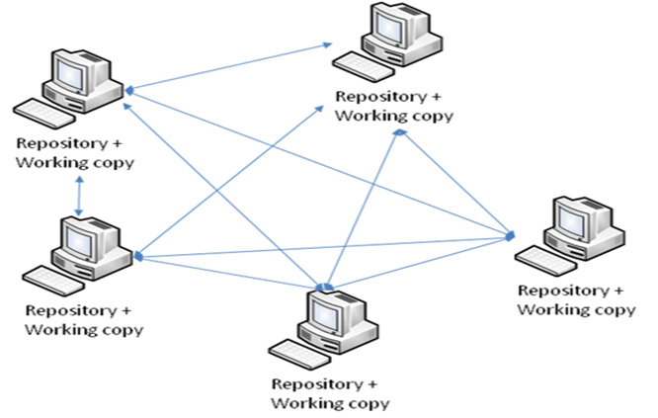


Repositorios
Repositorio centralizado
Repositorio distribuido

Slide 6

Git es un software de control de versiones, que nos permite manejar el historial de cambios de nuestro código.

Slide 7
Iniciar un repo.
1- Iniciar repo:
git init // crea la estructura de git.
2- Configurar usuario: // solo para los que no tengan la info agregada.
// consultar git config --list para listar todas las variables ya cargadas.
git config (--global) user.name nombre // configura la info que va en cada
git config (--global) user.email correo // commit
3- Apuntar al repo remoto.
git remote -v // muestra los remotes configurados.
git remote add name url // name origin, url sale de github.
git remote set-url name url // actualiza un remote existente.
git remote rm name // elimina un remote.
4- Obtener cambios del repo remoto // si en el repo remoto hay algo
git pull origin master // traemos el contenido.
// si en el repo remoto no hay nada, agregar algo, hacer el git add, // git commit
git push -u origin master. // para enviar nuevo contenido..

Slide 8
Clonar un repo.
1- Iniciar repo:
git clone url // clona la estructura del repo remoto.
2- Configurar usuario: // solo en caso de ser necesario consultar con
// git config --list, si no estan las variables agregarlas.
git config (--global) user.name nombre // configura la info que va en cada
git config (--global) user.email correo // commit

Slide 9
Estado de un archivo
Untracked. // no agregado a git
Tracked
Unmodified. // agregado y no modificado desde ultimo commit..
Modified. // modificado
Staged. // entra en el proximo commit.
Committed. // snapshot guardado.

Slide 10
Aceptar cambio - pase a staging.
mostrar cambios y pasar a stage
git status (-s) // nos muestra los cambios listos para pasar al area de staging.
git add archivo // pasa el archivo a staging. Entrará en el proximo commit
Ver diferencias
git diff // muestra las diferencias entre stage y directorio actual.
git diff --staged // muestra las diferencias entre stage y el ultimo commit.
Revertir cambios
git ckeckout -- archivo // revierte los cambios, si aun no hicimos git add.
git reset archivo // revertimos el git add. Lo sacamos de staging.

Slide 11
Commit - pasa de staging a commit.
Aceptar cambios
git commit // abre un editor para el ingreso de mensajes.
git commit -m “mensaje inline” // permite setear en mensaje en linea
Listado de commits pendientes de pushear
git log --stat origin/branch..HEAD // muestra commits listos para pushear.

Slide 12
Enviar cambios al repo remoto.
Enviar cambios
git push origin branch // envia los cambios al repo remoto.

Slide 13
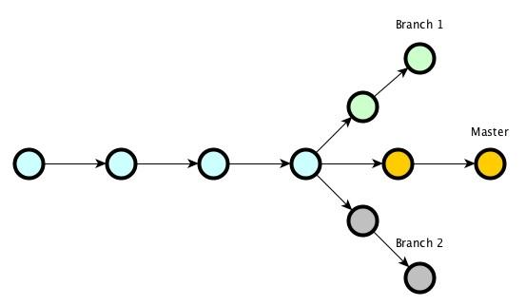
Branch
Las ramas son una de las principales utilidades que disponemos en Git para llevar un mejor control del código. Se trata de una bifurcación del estado del código que crea un nuevo camino de cara a la evolución del código, en paralelo a otras ramas que se puedan generar.

Slide 14
Branch
Ver listado
git branch // muestra listado de branch, indica actual
Crar nuevo branch
git branch nombre // crea un nuevo branch.
git checkout nombre // nos movemos a otro branch
git checkout -b nombre // crea branch y se mueve al creado. Hace lo // mismo que los dos comandos anteriores, // pero en uno solo.
Unir branch.
git merge otroBranch // une el contenido del otro branch con el branch
//actual

Slide 16
Comandos GIT
> git init // Inicializa el control de versiones
> git add <nombre_archivo> // Comienza a trackear el archivo “nombre_archivo”
> git commit -m ‘<mensaje>’ // Confirma los cambios realizados
> git status // Muestra el estado del repositorio
> git diff // Muestra los cambios entre versiones
> git branch // Muestra los branches
> git branch <branch> // Crea un nuevo branch
> git checkout <branch> // Selecciona el branch en el que vamos a trabajar
> git checkout -b <branch_nueva> // Crea un nuevo branch y lo selecciona
> git merge <branch> // Realiza un merge entre el branch actual y el seleccionado

Slide 17
Comandos GIT para trabajar en la nube
> git clone // Descarga el repositorio
> git push // Sube los archivos a la nube
> git pull // Obtiene los archivos de la nube

